Slide 1



Slide 2


Slide 3



Slide 4
SVENSKA MÄSSAN
ELISABETH THOMSON
VOLVO CAR
PAUL WELANDER
GÖTEBORGS HAMN
CLAES SUNDMARK
NCC
JOHANNA HULT RENTSCH
NET ON NET
SUSANNE HOLMSTRÖM
LATOUR
FREDRIK LYCKE
CELLBES AB
CHARLOTTE NORDÉN
TILLSAMMANS GÖR VI VÄSTSVERIGE STARKARE

Slide 5
Västsvenska Konjunkturindikatorn
APRIL 2020
Företagspanelens enkätsvar inkom 7-8 april
Svarsfrekvens: 53 %
Antal svar: 214

Slide 6
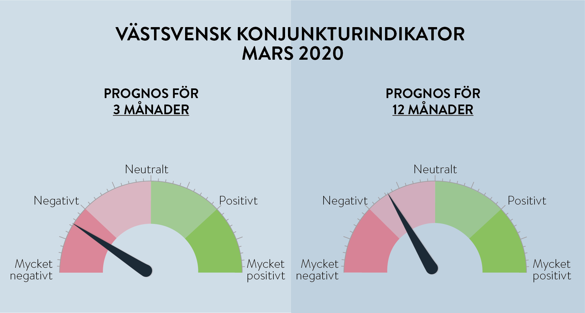
I paritet med lägsta punkten under finanskrisen 2008
Ej på 2008 års nivå men mest negativa sedan dess
Notes:
VKI 3 mån (-1,29) lägsta sedan VKI startade. (under finanskrisen var -1,25 lägst i nov 2008)
VKI 12 mån (-0,68) var lägre under andra halvan av 2008 (runt -0,8), men klart mest negativt sedan finanskrisen

Slide 7

Övergående kris?
Skillnader mellan bedömningen på 3- och 12 månaders sikt vittnar om tro på vändning inom överskådlig framtid
12 mån
3 mån

Slide 8

Konjunkturbedömning innan Corona – och nu
Notes:
-Skuggade visare indikerar företagspanelens bedömning i början/mitten på februari, innan Corona-krisen slog till

